Slide 1
iPesquisa

Slide 2

Sumário
Equipe;
Escopo ideal;
Escopo planejado;
Escopo desenvolvido;
Diagramas;
Tecnologias utilizadas;
Apresentação do sistema;
Print das telas;
Help de usuário;
Testes realizados;
Link para o repositório.

Slide 3
Equipe
Roseli Wenzel
Rodolfo Trevisol
Daniel Welter da Silva
Daniel Knapik Brum
Felipe Augusto da Silva
Claiton Trindade
Cleiton Piccini
Vinicius Lira
Igor Luiz Gonçalves Tomaz
Hesron Paulo Bressiani

Slide 4
Escopo Ideal
Criar uma ferramenta para auxílio na busca e no armazenamento de projetos acadêmicos visando uma melhor interação entre criadores de artigos e pesquisadores, de modo a facilitar o acesso ao conhecimento.
Mais informações no arquivo Escopo Ideal.

Slide 5
Escopo Planejado
O escopo inicial era proporcionar uma plataforma para que professores e alunos postem seus trabalhos de pesquisa, e que possam visualizar os trabalhos. A plataforma também tem como objetivo, permitir que os usuários troquem conhecimentos para fomentar suas pesquisas.
Mais informações no arquivo Escopo Planejado.

Slide 6
Escopo Desenvolvido
A plataforma engloba postagem de trabalhos, visualização de trabalhos, sistema para cadastro de usuários e sistema de login.
Mais informações no arquivo Escopo Desenvolvido.

Slide 7


Diagramas - Caso de Uso

Slide 8
Diagramas - Diagrama de Classes

Slide 9
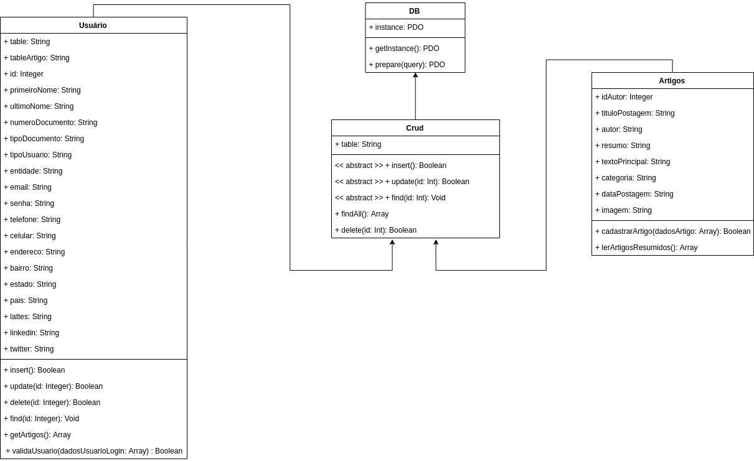

Slide 10
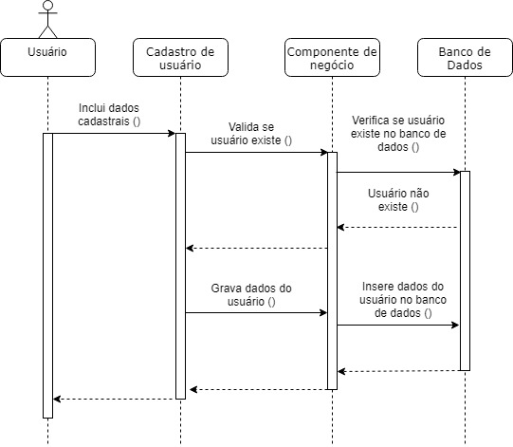
Diagramas - Diagrama de Sequência

Slide 11
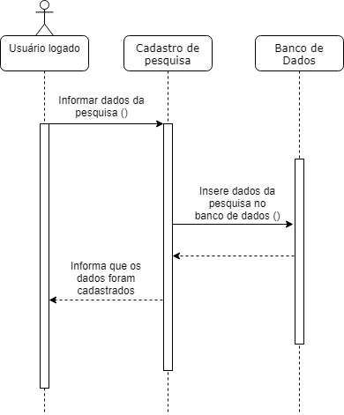
Diagramas - Diagrama de Sequência

Slide 12
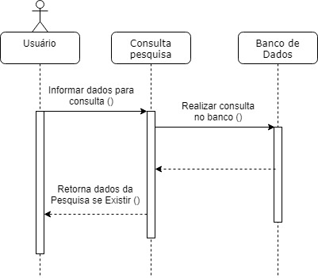
Diagramas - Diagrama de Sequência

Slide 13
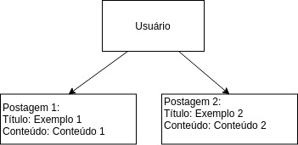
Diagramas - Diagrama de Objetos

Slide 14
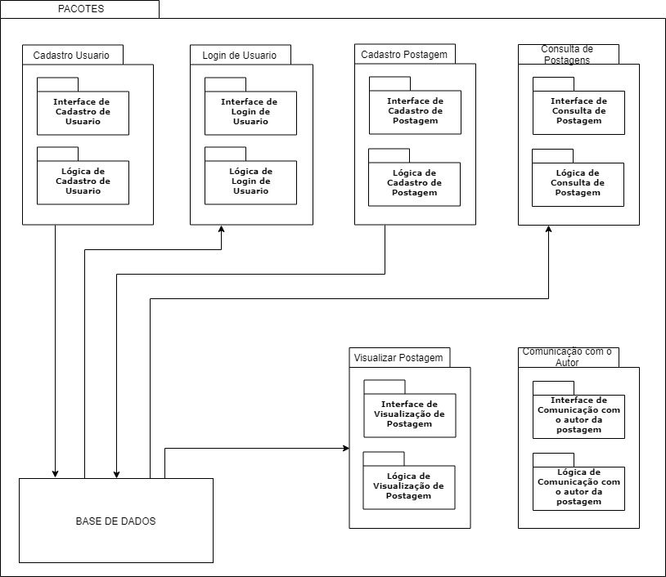
Diagramas - Diagrama de Pacotes

Slide 15
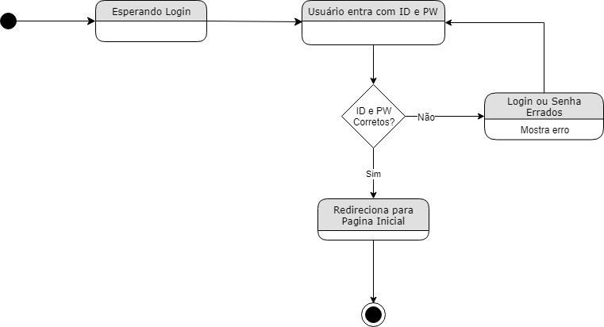
Diagramas - Diagrama de Estados - Login

Slide 16
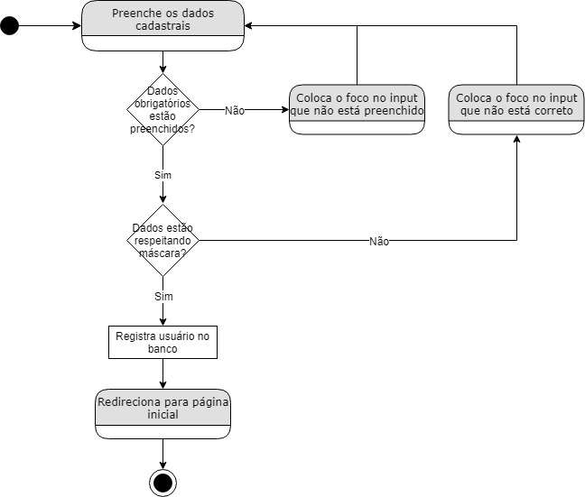
Diagramas - Diagrama de Estados - Cadastro

Slide 17
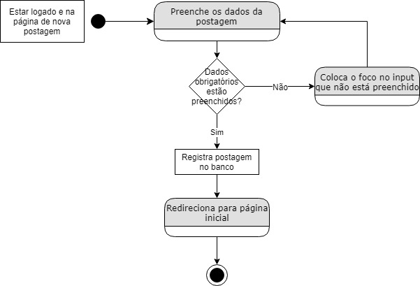
Diagramas - Diagrama de Estados -
Nova Postagem

Slide 18
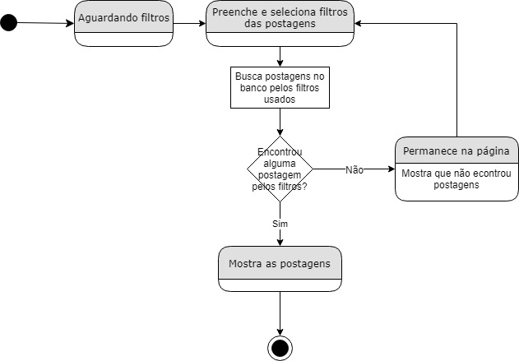
Diagramas - Diagrama de Estados -
Consulta Postagens

Slide 19
Tecnologias Utilizadas
FrontEnd e Designer de telas :
Framework BootStrap, Vue.js, HTML5 e CSS.
BackEnd e persistência de dados:
PHP, phpMyAdmin (MySQL) e servidor APACHE. (pacote XAMPP).
Organização e gestão visual:
Trello e Google Drive.

Slide 20
Apresentação do Sistema
O iPesquisa é uma ferramenta de auxílio a pesquisadores.
Tem como principais objetivos:
Armazenamento de projetos de pesquisa acadêmica, artigos científicos e monografias.
Buscar projetos de pesquisa acadêmica assim como artigos científicos e monografias.
Interação com os realizadores das pesquisas e os criadores de artigos científicos ou monografias.
Vários níveis distintos para usuários, garantindo segurança e comodidade para quem utiliza o iPesquisa.

Slide 21
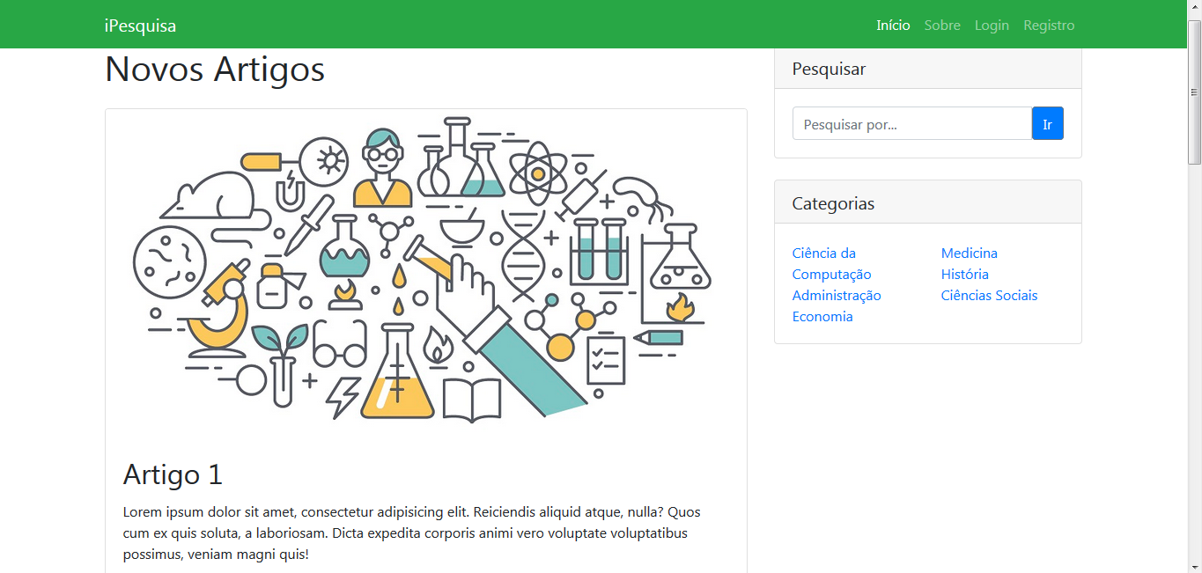
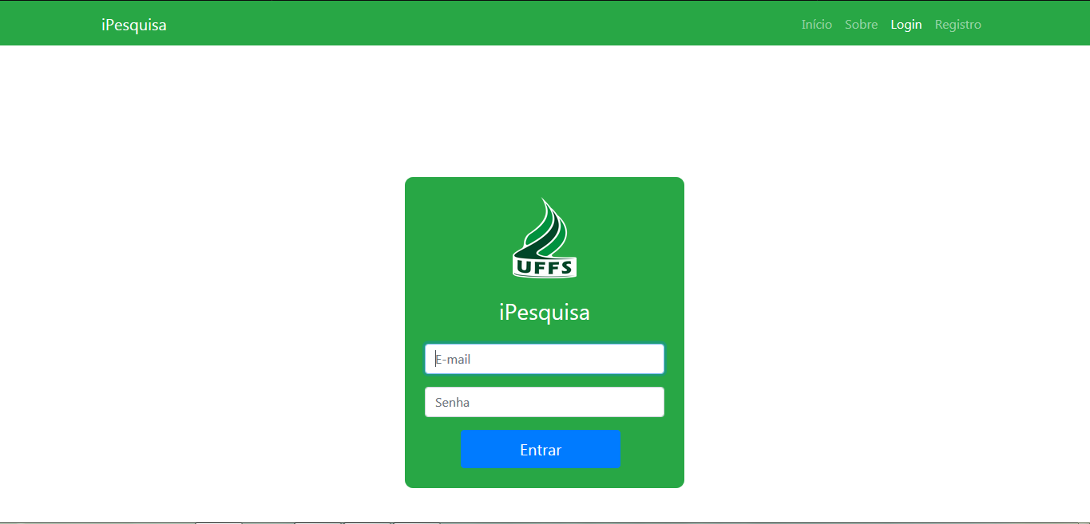
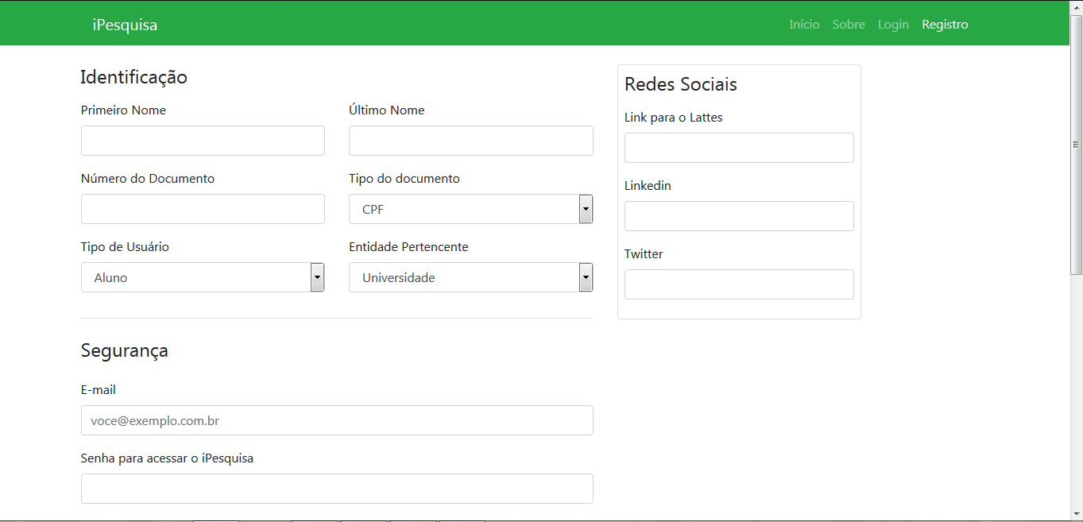
Print das Telas

Slide 22
Help de Usuário
Mais informações no arquivo Help de Usuário.

Slide 23
Testes Realizados
Testes de criação de usuário - OK
Testes de login de usuário com validação por senha - OK
Testes de persistência de postagens de usuários - OK
Testes de resultados de buscas feitas na base de dados - OK

Slide 24
Link para o Repositório

Slide 25
iPesquisa
Obrigado!

